Slide 1
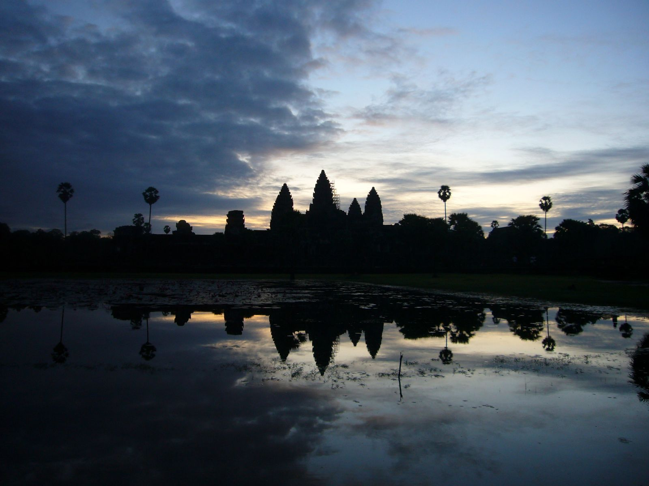
Cambodia Before After
名古屋大学経済学部
西村ゼミ

Slide 2
もくじ
Ｂｅｆｏｒｅ
  カンボジアの文化・歴史（過去）
  過去のカンボジアの政治体制
  カンボジアのGDP比較
  通貨と物価状況
Ａｆｔｅｒ
  現代のカンボジアでの市民の様子
Ｆｕｔｕｒｅ
  カンボジア経済の今後
  投資環境と諸外国の進出
私たちの考察

Slide 3
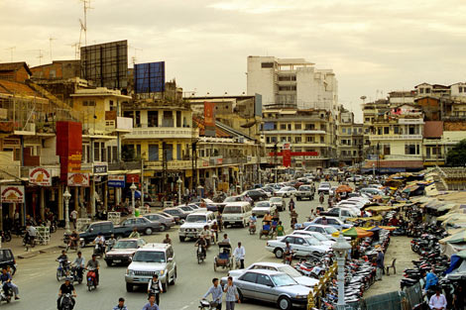
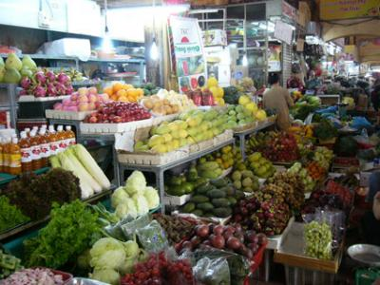
Ｂｅｆｏｒｅ
3
©Nishimura Seminar School of Economics Nagoya University

Slide 4
カンボジアの歴史・文化１/２
基本情報
【人口】約1400万人
【民族】クメール人：90%、ベトナム人：5%、華人1%
【言語】クメール語（フランス語がある程度通じる）
【宗教】上座部仏教：90%、イスラム教：4%
【教育】45歳以上の識字率21%と低い
（ポル・ポト政権の大虐殺のため）

Slide 5
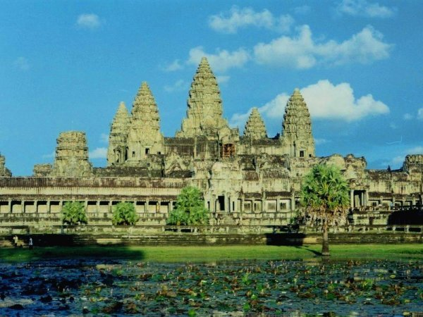
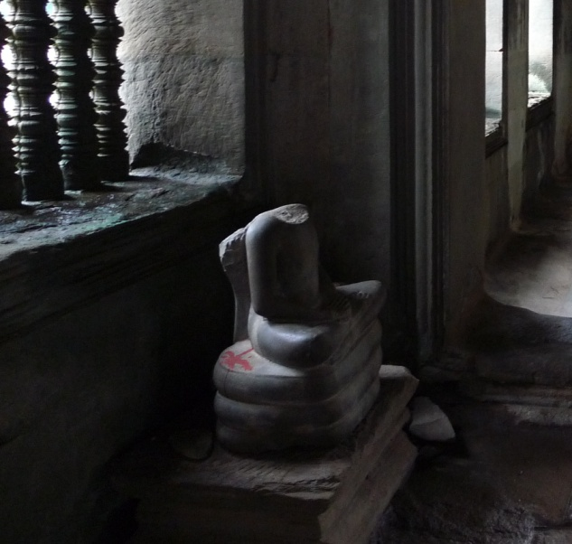
カンボジアの歴史・文化２/２
文化
アンコールワット遺跡：１２世紀前半に建てられたヒンドゥー教の寺院（１９９２年に世界遺産として登録）

Slide 6
過去のカンボジアの政治体制１/３
C19：植民地時代
C20：独立
カンボジア王国（1949～、シハヌーク）
クメール共和国（1970～、ロン・ルノ）
民主カンプチア（1976～、ポル・ポト）
カンボジア人民共和国（1979～、ヘン・サムリン）
現代カンボジア王国 （1993～、シハヌーク）

Slide 7
過去のカンボジアの政治体制２/３
カンボジア内戦の構図
カンボジア
反ベトナム
中国
ベトナム
ヘン・サムリン政権
ポル・ポト派
×
シハヌーク派
アメリカ
ソ連
ソン・サン派
（ロン・ルノ）

Slide 8
過去のカンボジアの政治体制３/３
ポル・ポト政権
中国・毛沢東に心酔し、共産革命を推し進める。
→政治家・教師・知識人の虐殺によって
→現在の教育環境に影響。
ベトナム戦争・内戦の戦場となった
米・ソの代理戦争であったベトナム戦争。
親ベトナム派政権と反ベトナム派政権の争い。
→現在の地雷問題に影響。
Notes:
現在の教育の質に大きな影響を与えているのが、ポルポト政権による大量虐殺で
す。1975 年、ポルポト率いる共産主義団体「クメールルージュ」が政権をとり、原始共
産主義社会を目指し、共産革命を推し進めました。その際、革命の邪魔になるとして、
知識人、資本家などを中心に、約 170 万人がクメールルージュによって虐殺されまし
た。ポルポト政権崩壊の 1979 年までのわずか 4 年間で、人口の 10 分の 1 以上の人
が、知識層を中心に殺されてしまったのです。
教育問題
ポルポトの革命で知識層の崩壊したカンボジアは、30 年経った現在でも様々な教
育問題に悩まされています。半分以上の子どもたちは、小学校を卒業できず、大学で
教育を受けられるのは、全体のわずか５％です。（図１）教師もポルポト政権の虐殺の対象となったため、カンボジアでは今なお教師不足
が深刻で、教師対生徒の比率が 1 対 50 と推測されています。日本では小中 1 対 17、
大学でさえ 1 対 20 とされており、その差は歴然としています。
教師数が足りていないのに加え、教師のレベルも問題視されています。カンボジア
の教師のうち６０％以上が中卒以下、中には小卒で教師として働いているという人も
います。
カンボジアでは1960年代にベトナム戦争が激化し始めた頃、アメリカ軍特殊部隊がカンボジア領内に地雷を埋めたのが地雷敷設の最初だとされています。その後1979年にベトナム軍が侵攻して以来、10年の間に数百万個の地雷がベトナム軍やカンボジアの紛争4派によって埋められました。これらの地雷は街や村、軍事施設、物資の供給路を守るために使われました。さらにベトナム軍が1989年に撤退した後、カンボジア政府軍と3派連合（ポル・ポト派、シハヌーク派、ソン・サン派）がどちらも地雷を大量に敷設しました。地雷は通常の列や帯状に埋められることは少なく、また戦闘の前線は常に変化し、どこに埋められているか全く分からない状態となっています。

Slide 9
カンボジアのGDP比較１/２
東南アジアで8位
名古屋市の約1/10
出所：東南アジア投資情報

Slide 10
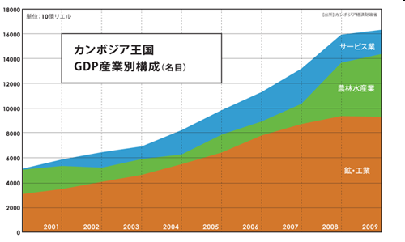
カンボジアのGDP比較２/２
45.1％
32.5％
・カンボジア国際観光収入 GDPのうち14％ アジア1位
・日本国際観光収入 GDPのうち0.3％ アジア13位
22.4％
出所：カンボジア王国投資ジャーナル
Notes:
2010年の国際観光収入アジアでのランキング カンボジアは10％を超えて断トツの1位
カンボジアへの訪問者の90％が観光目的 、香港、台湾、韓国以外の訪日外国人はビジネス目的
2位はいずれも9．5％のマレーシアと香港。4位から10位は、タイ（8．4％）、シンガポール（5．8％）、ラオス（5．3％）、ニュージーランド（4．0％）、フィリピン（3．0％）、インドネシア（1．6％）、韓国（1．4％）
就業人口の約8割が農業に従事している(国土は日本の半分)
他の東南アジア諸国に比べ、工業化に遅れ
ナイキ、アディダス、GAPなどのブランド品を米国向けに生産していた香港、台湾、中国、韓国系企業の生産シフト により最大の製造業は繊維産業

Slide 11
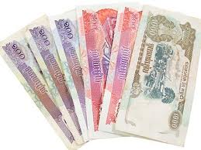
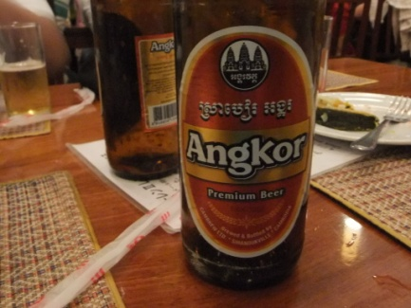
現地通貨・物価状況
現地通貨…リエル（Riel 100R≒2.1円）
ただし、ＵＳドルも流通している。
物価… 500mlミネラルウォーター : 0.2USD
コカコーラ ： 0.3USD
Ankor Beer : 1USD

Slide 12

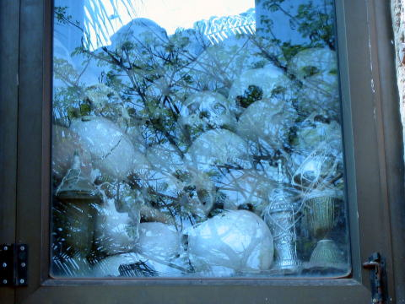
Beforeのまとめ
世界遺産という観光名所しかない・・・？
大虐殺をしていた歴史があり、非常に怖い・・・
地雷が多くて生活に不自由がある・・・？
GDPの規模が小さく、貧しい生活をしている・・・？

Slide 13
Ａｆｔｅｒ
13
©Nishimura Seminar School of Economics Nagoya University

Slide 14
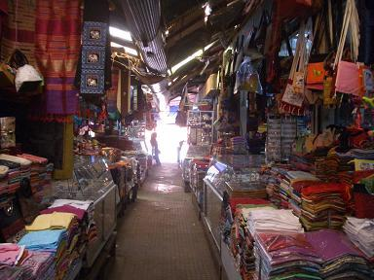
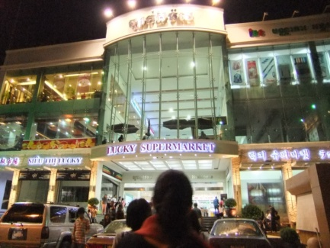
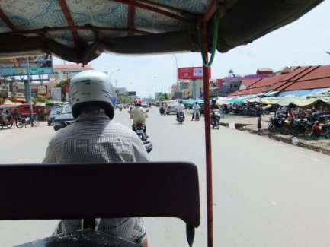
現在のカンボジアでの市民の様子１/２
市場とスーパーマーケット
昔ながらの市場が中心になっている一方で、
欧米式のスーパーマーケットも進出。
交通手段… バイク＞自動車
HONDAのバイクが主流。
観光客は主にトゥクトゥクを利用。

Slide 15
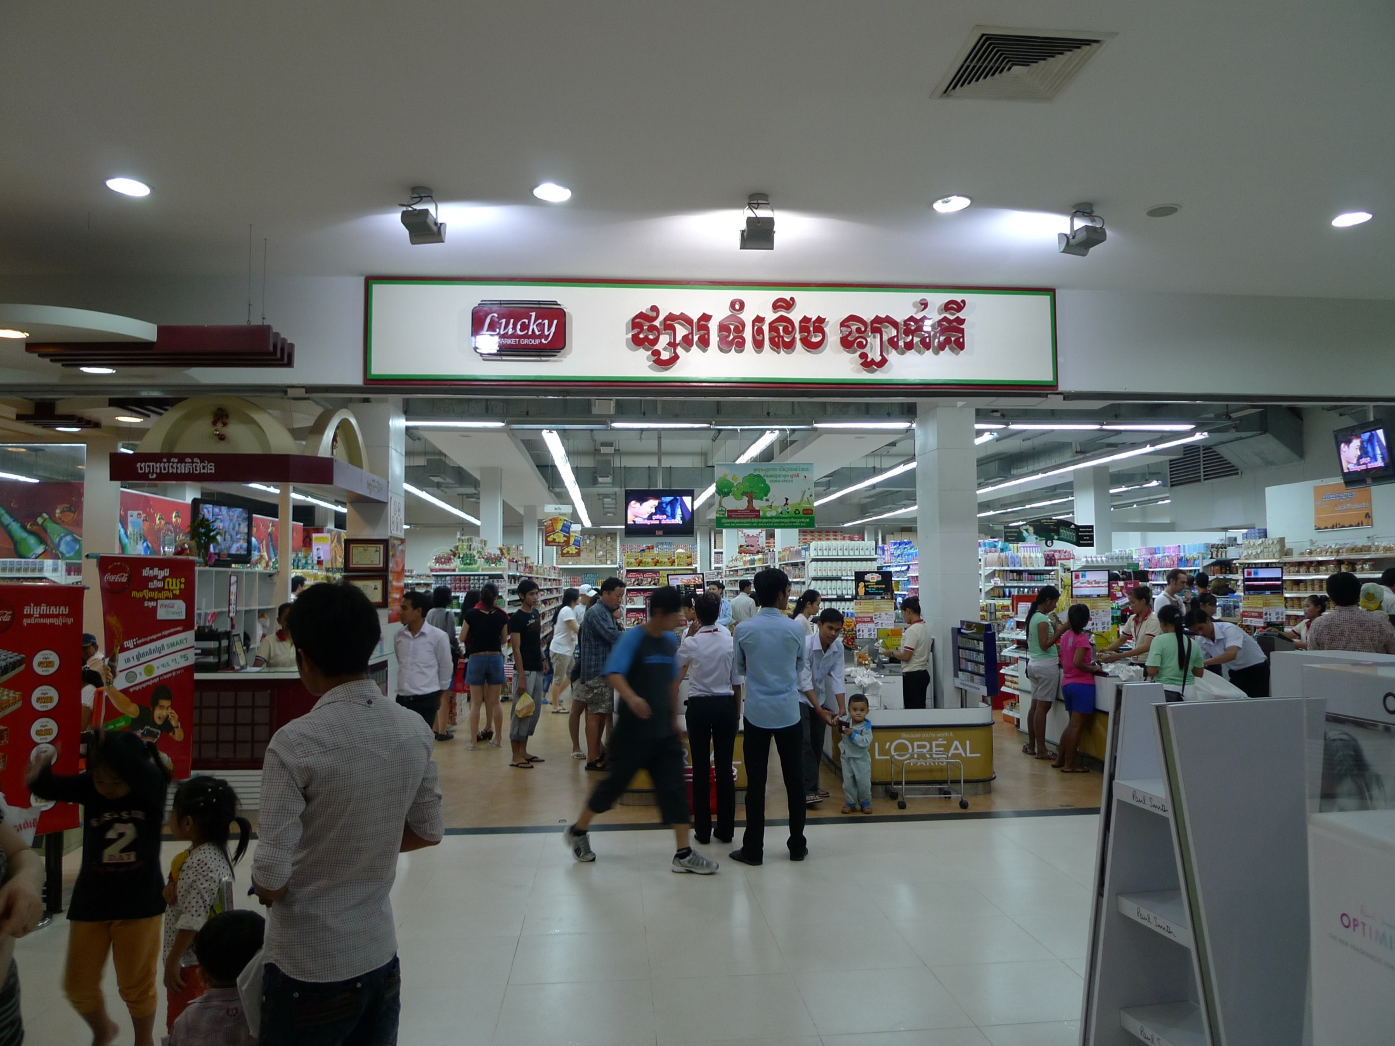

Slide 16
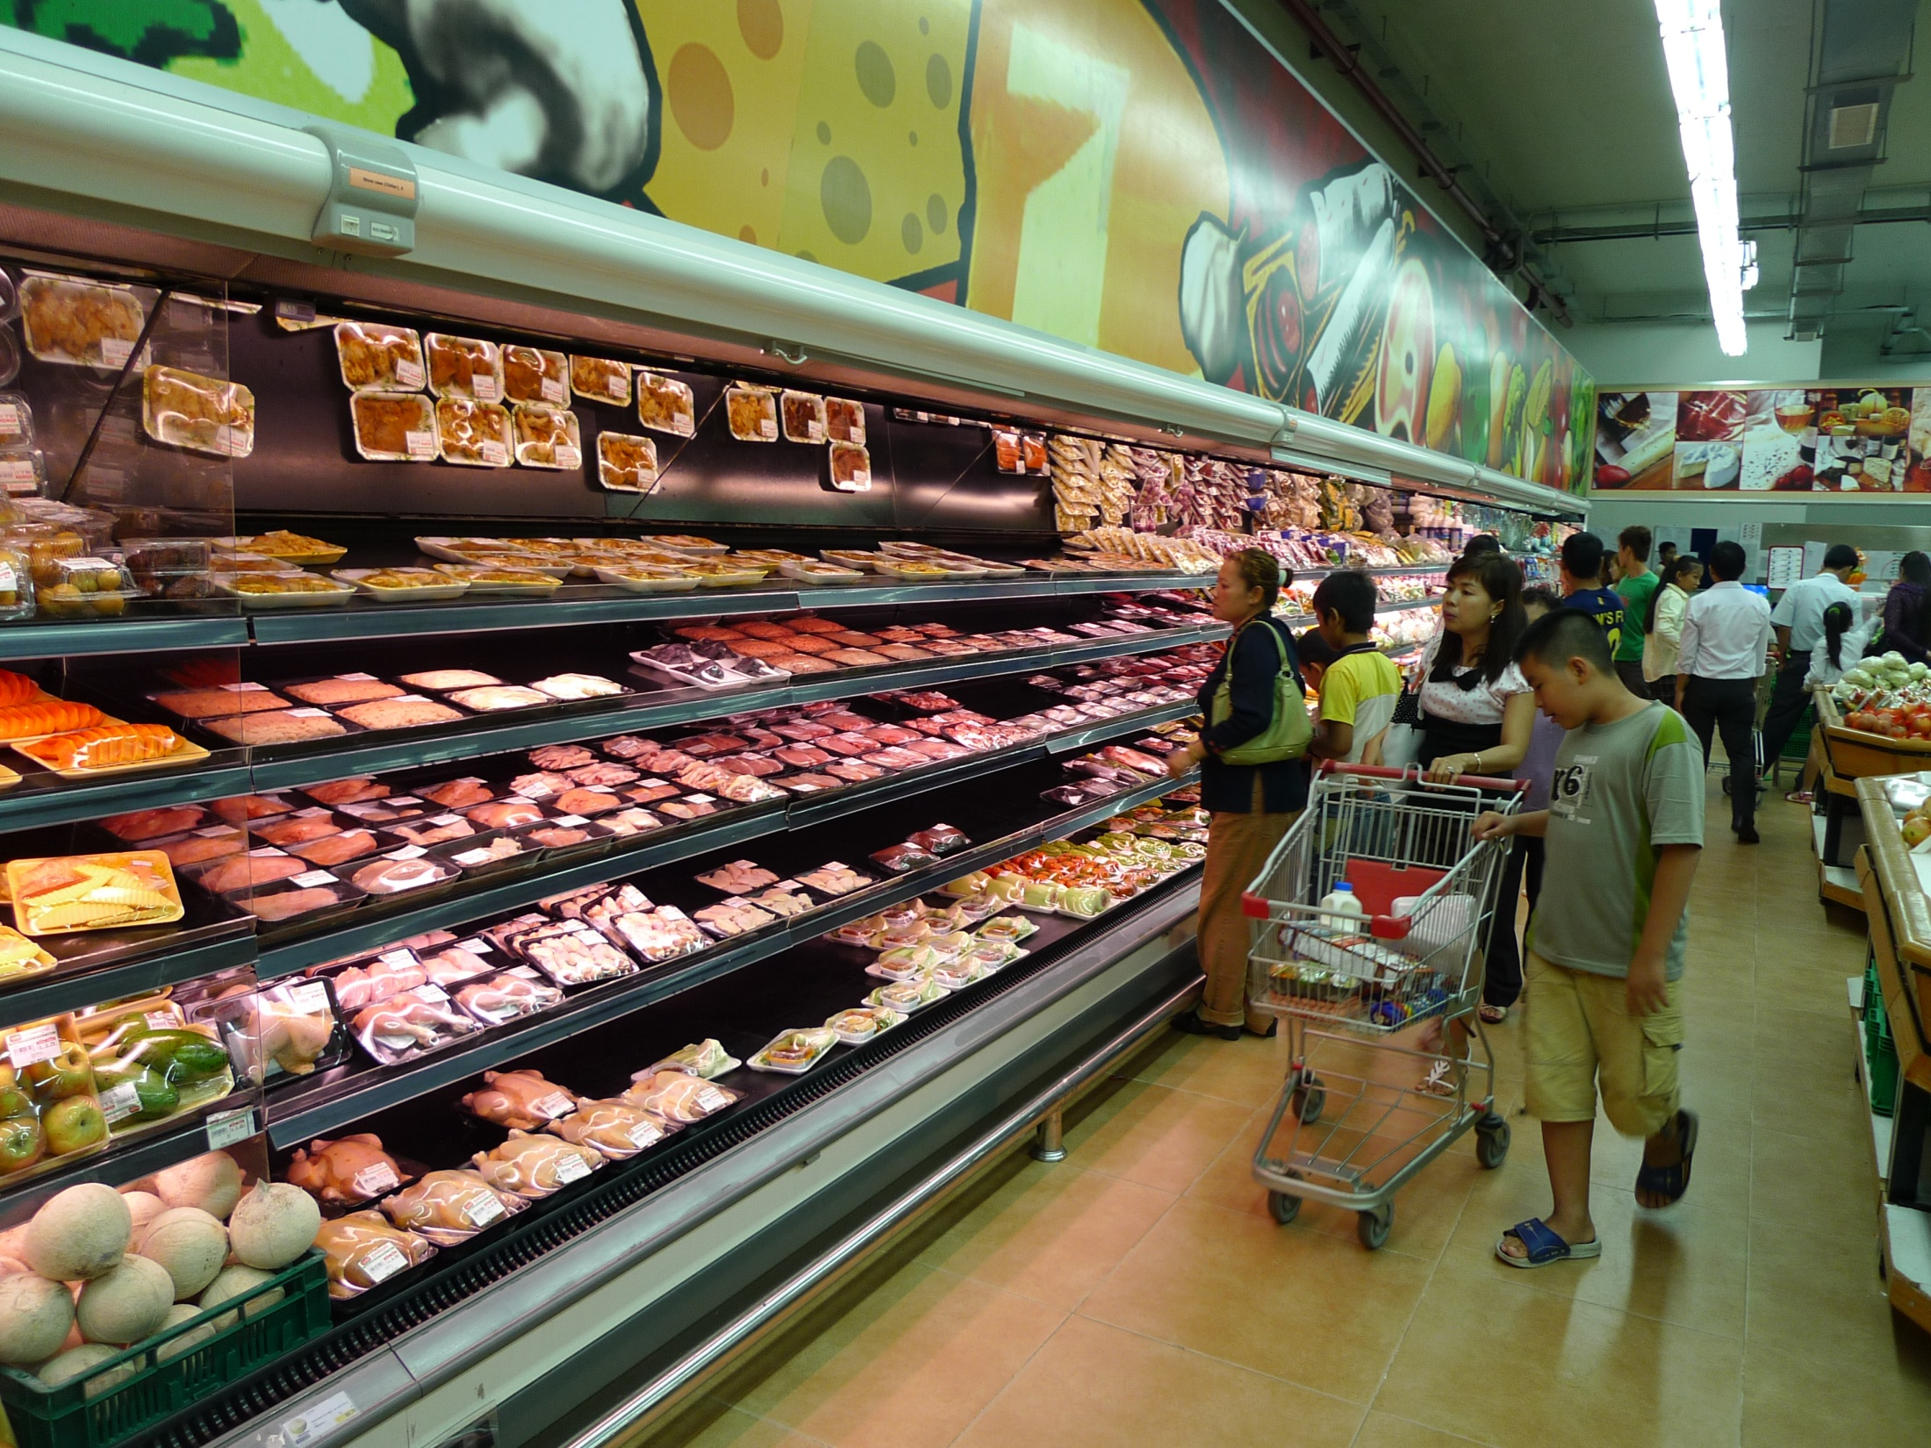

Slide 17
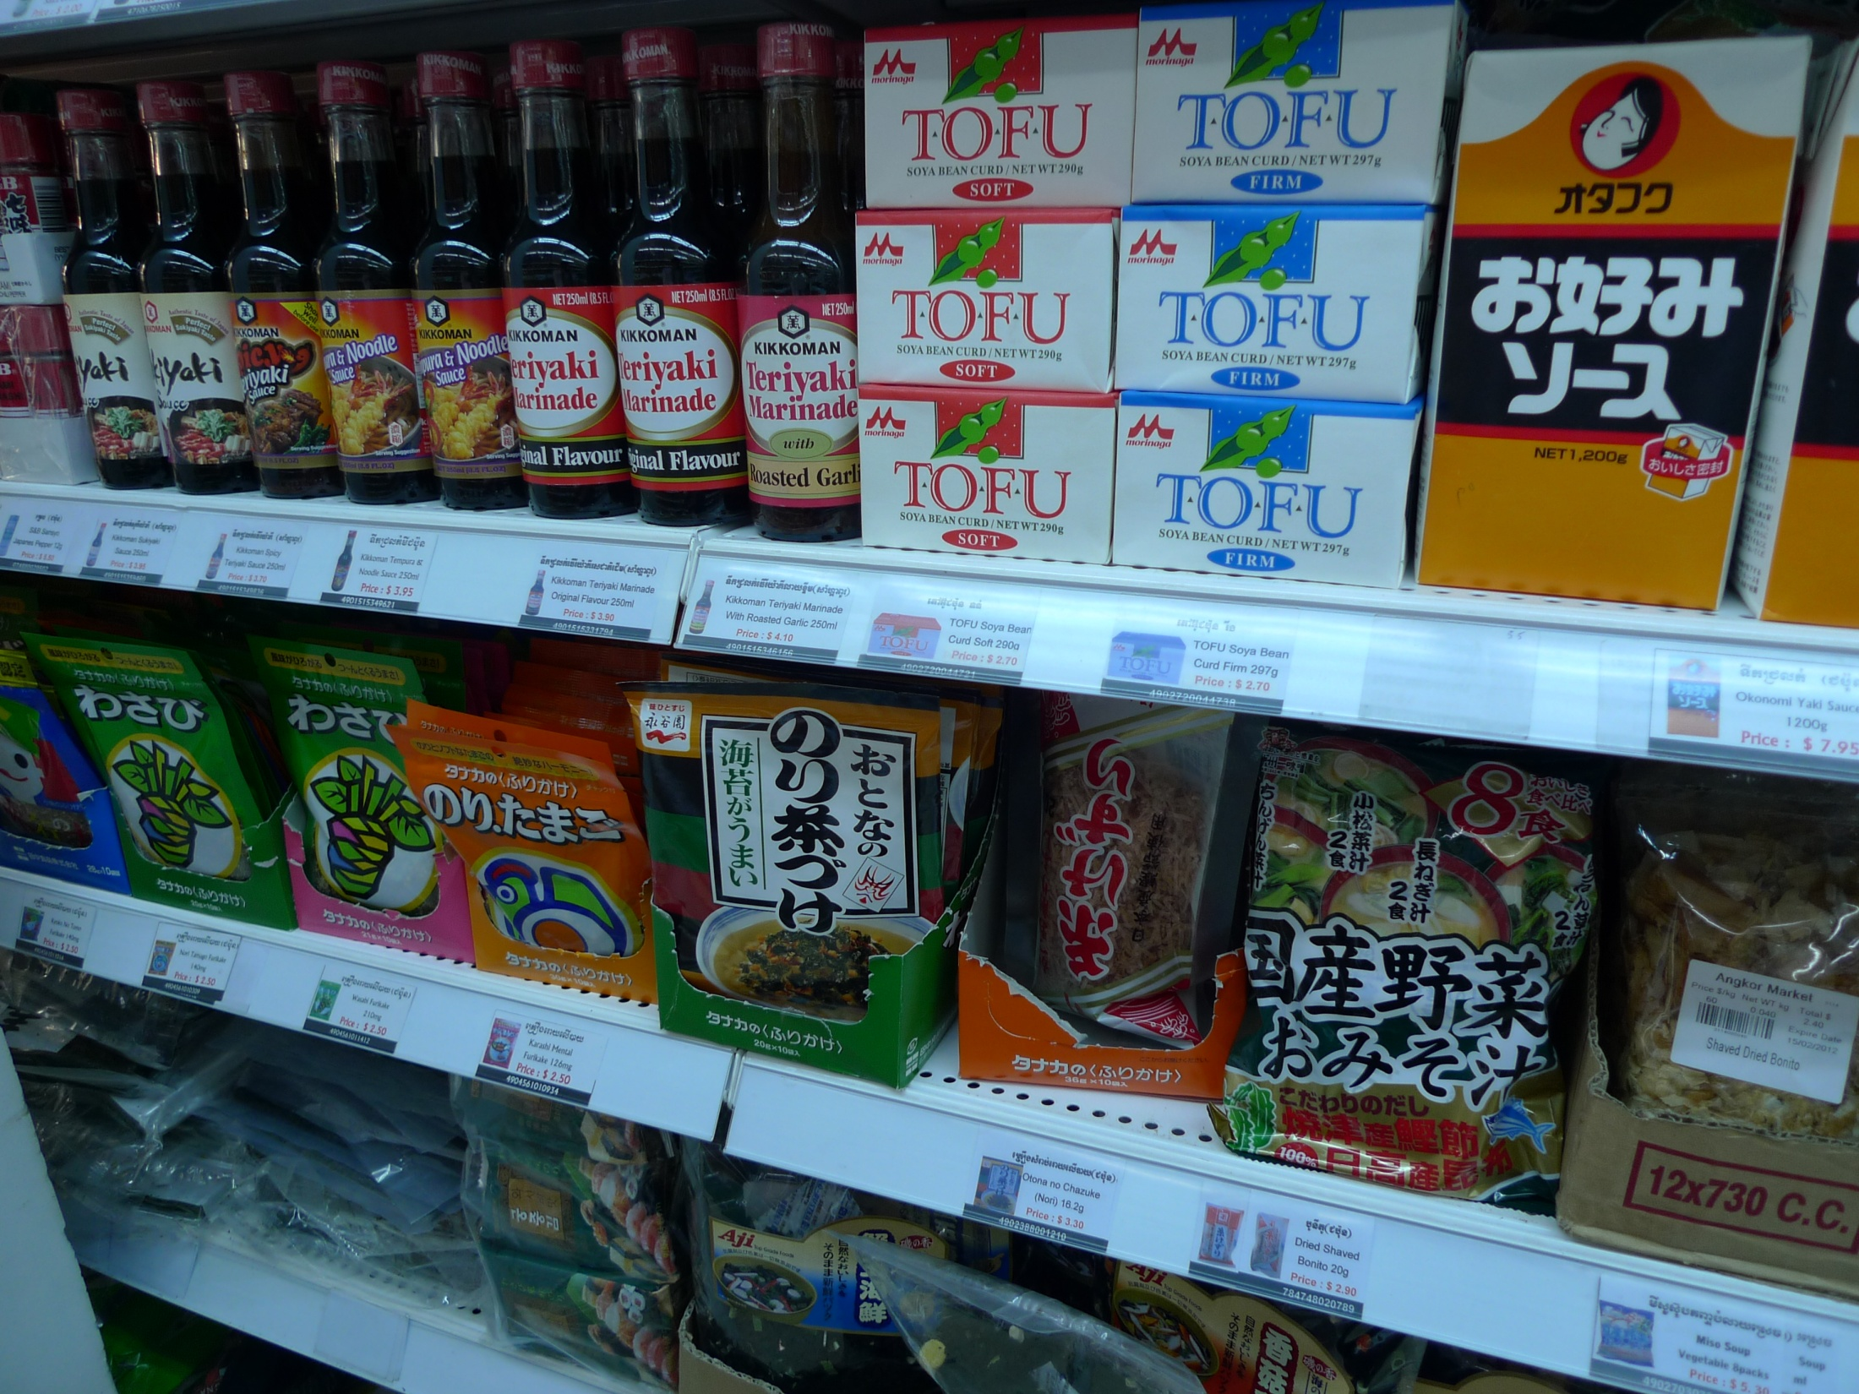

Slide 18
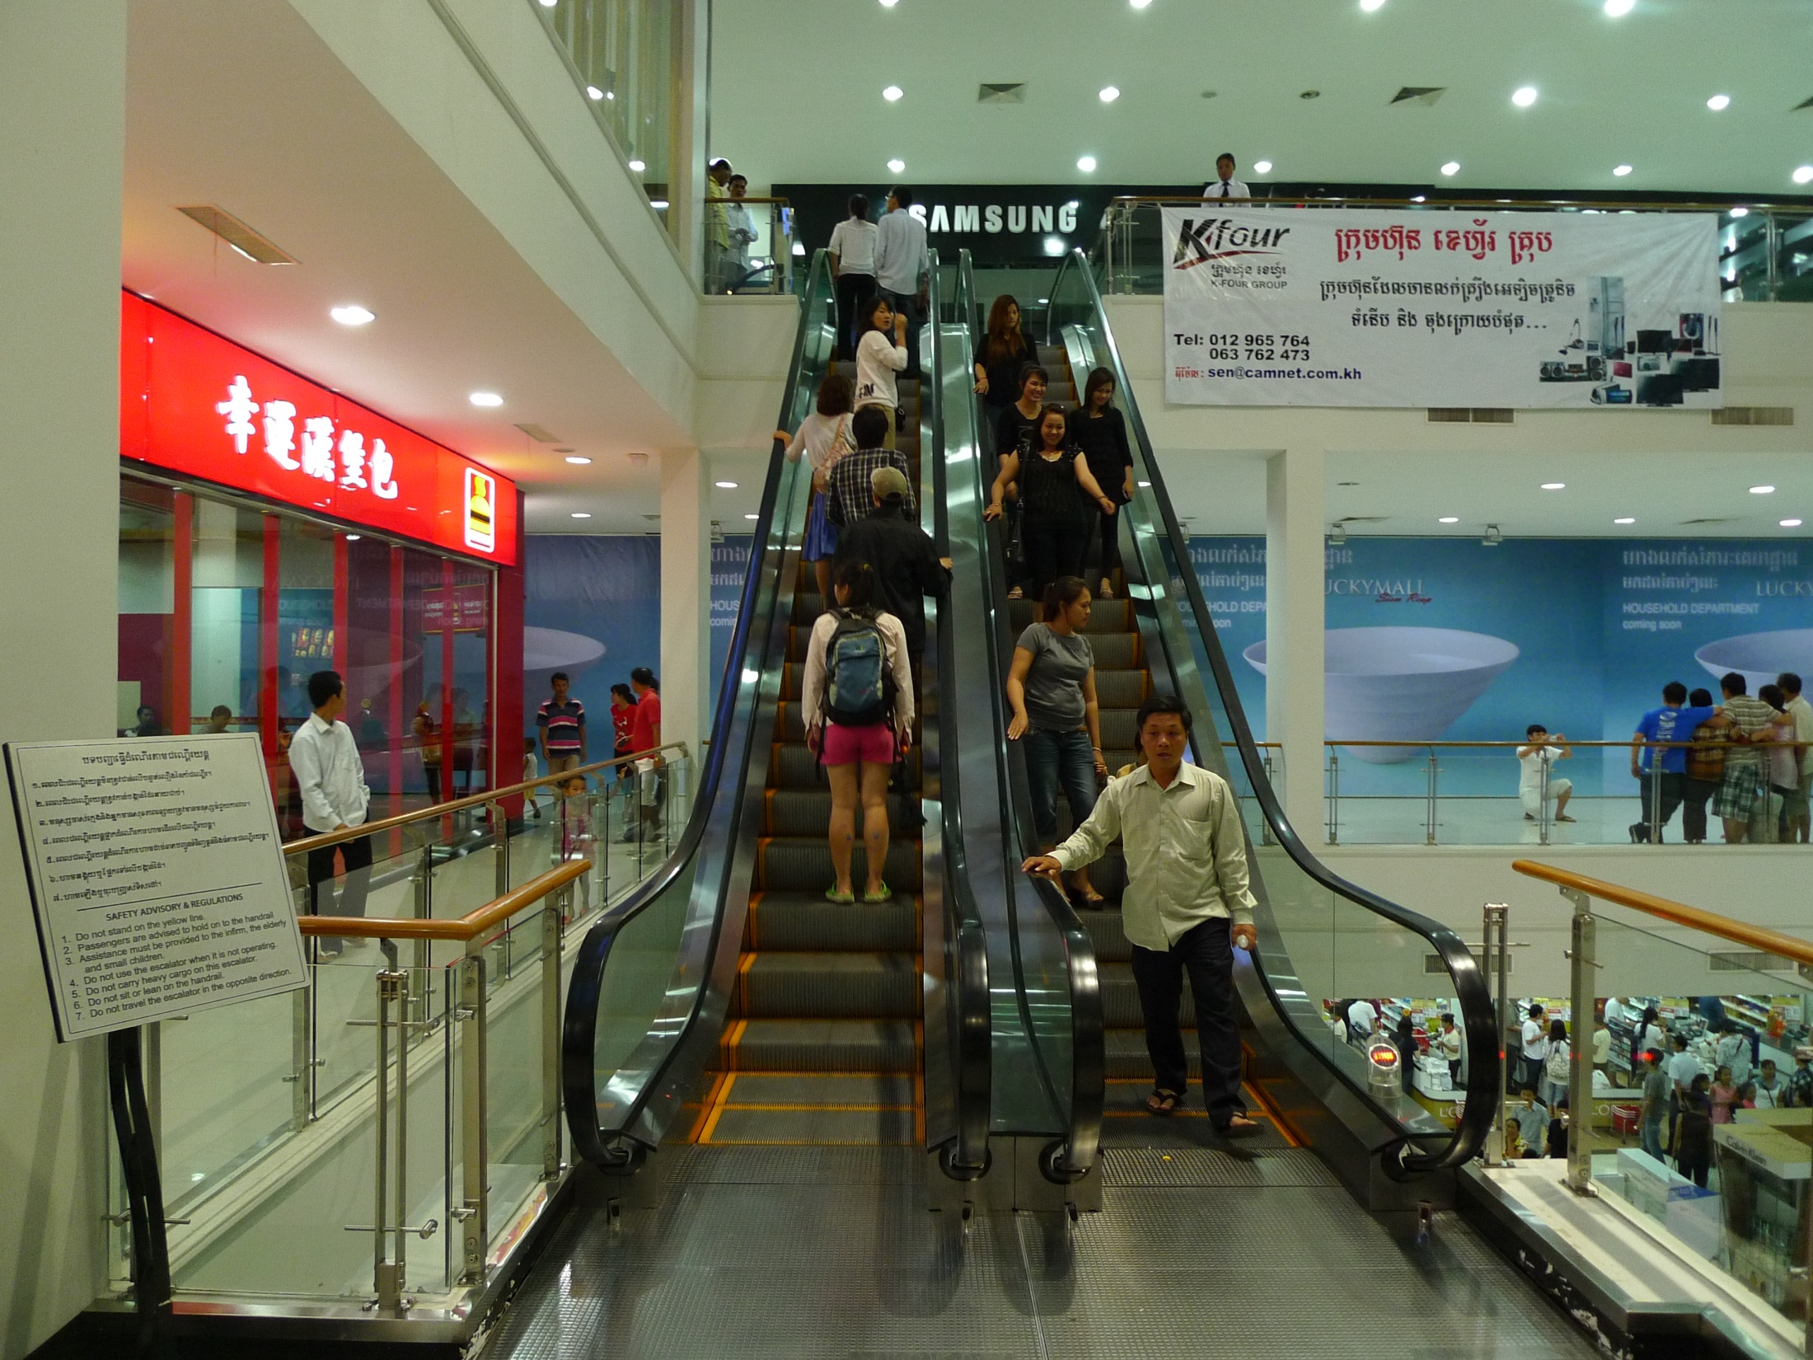

Slide 19
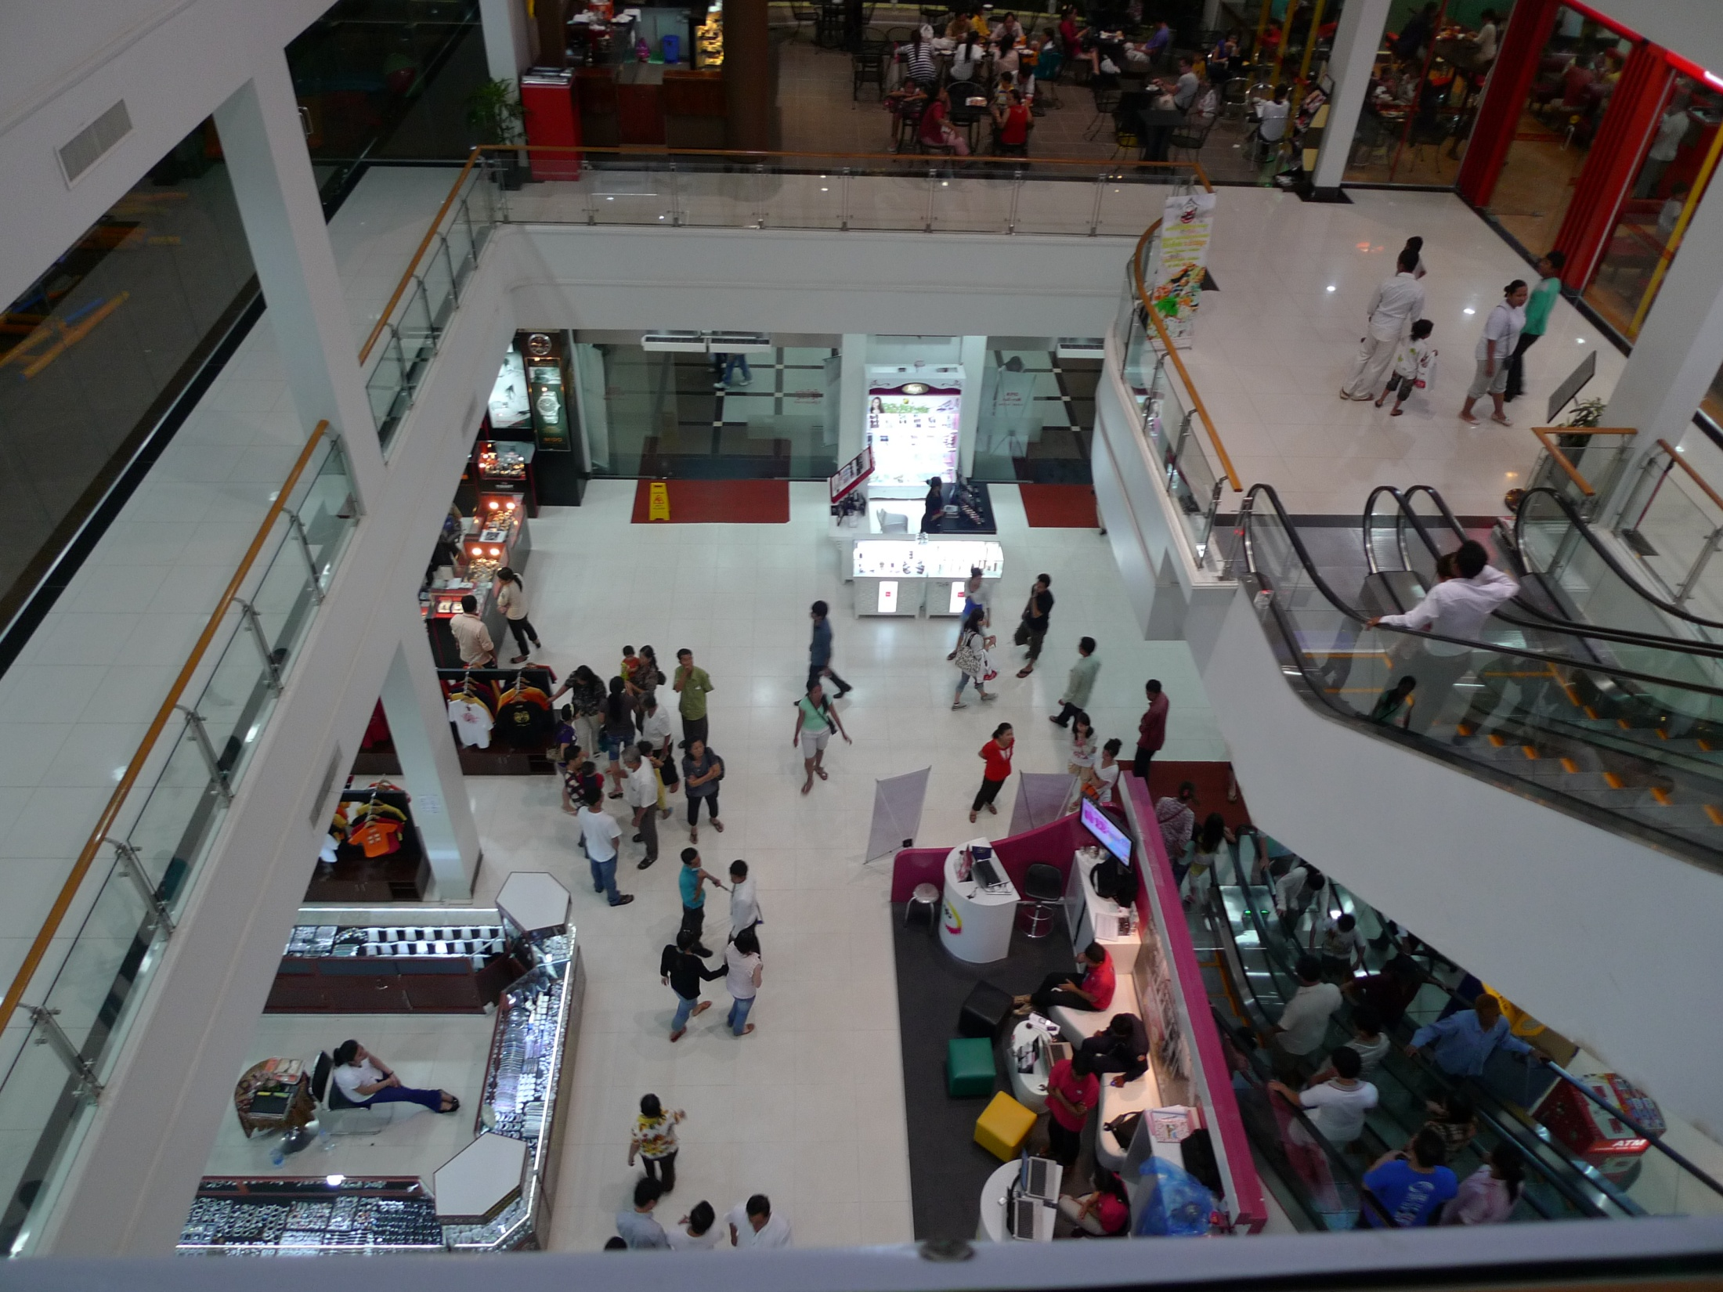

Slide 20
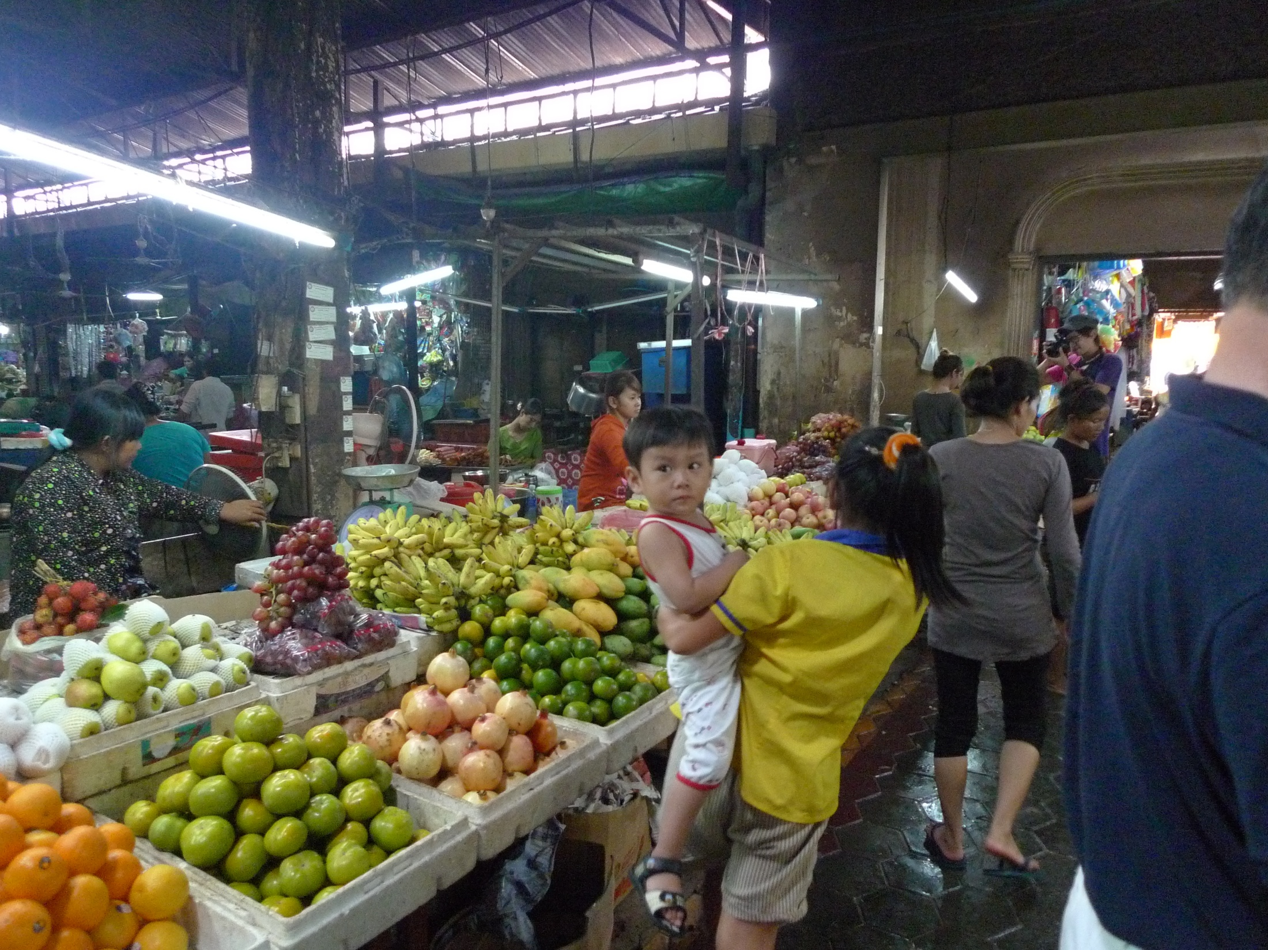

Slide 21
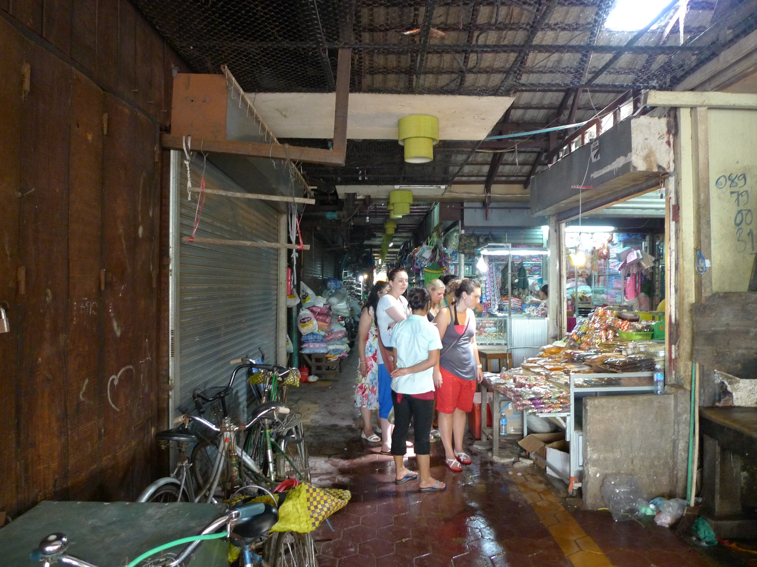

Slide 22
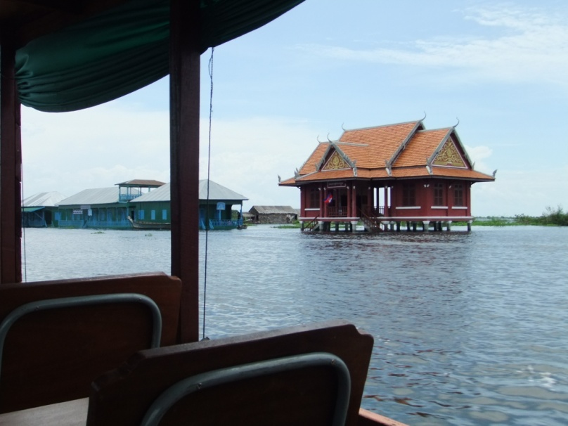
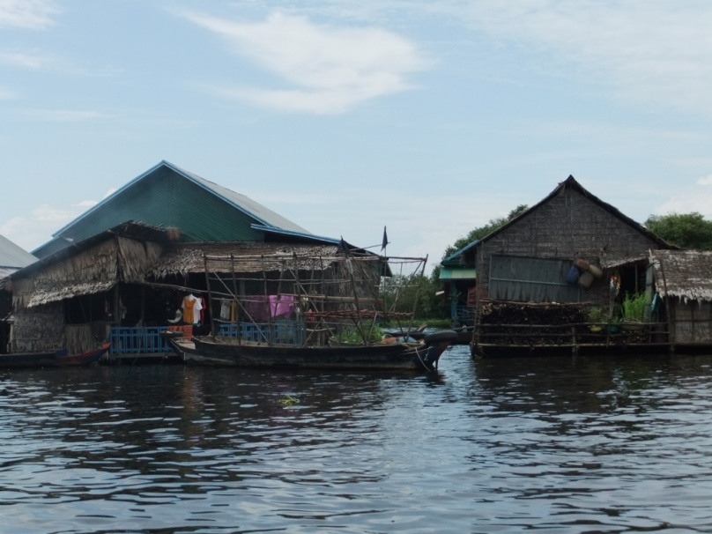
現在のカンボジアでの市民の様子２/２
水上生活
カンボジアの雨季には、湖が乾季の２倍の大きさになるも。
水没する地域では、家も学校も、雨季に備えた高床式。
Notes:
カンボジアの雨季はインフラ整備の影響もあり、大変です！
水はけが悪く、市街地も水没してしまう程。
特に、トンレサップ湖は雨季には乾季の倍ほどのサイズになってしまうため、
水没する地域の住居、学校、寺院などは全て高床式で、
雨季にはボートを使って移動します。
ベランダでハンモックにゆられる人が多く、ゆったりした時間がながれていました。

Slide 23
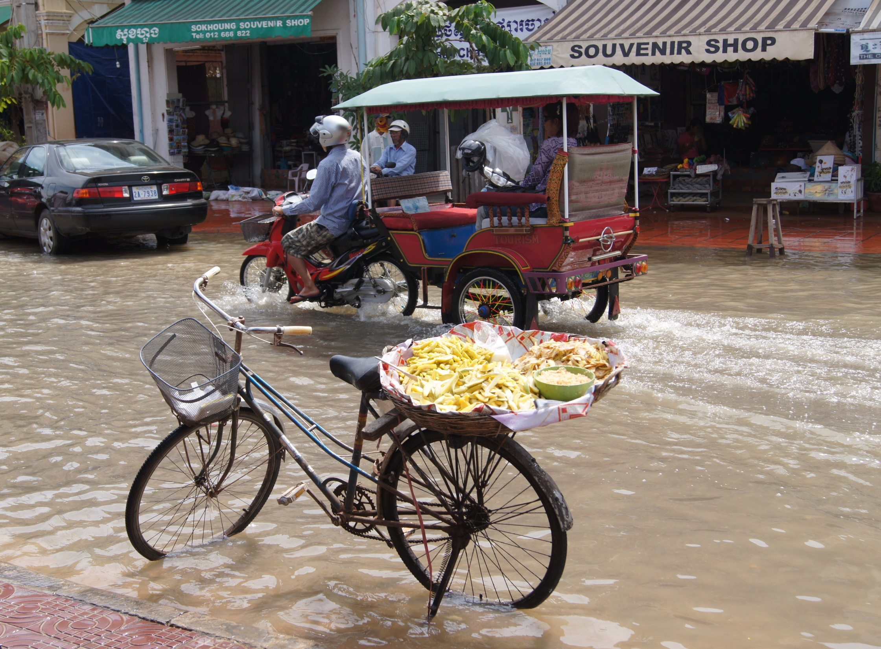

Slide 24
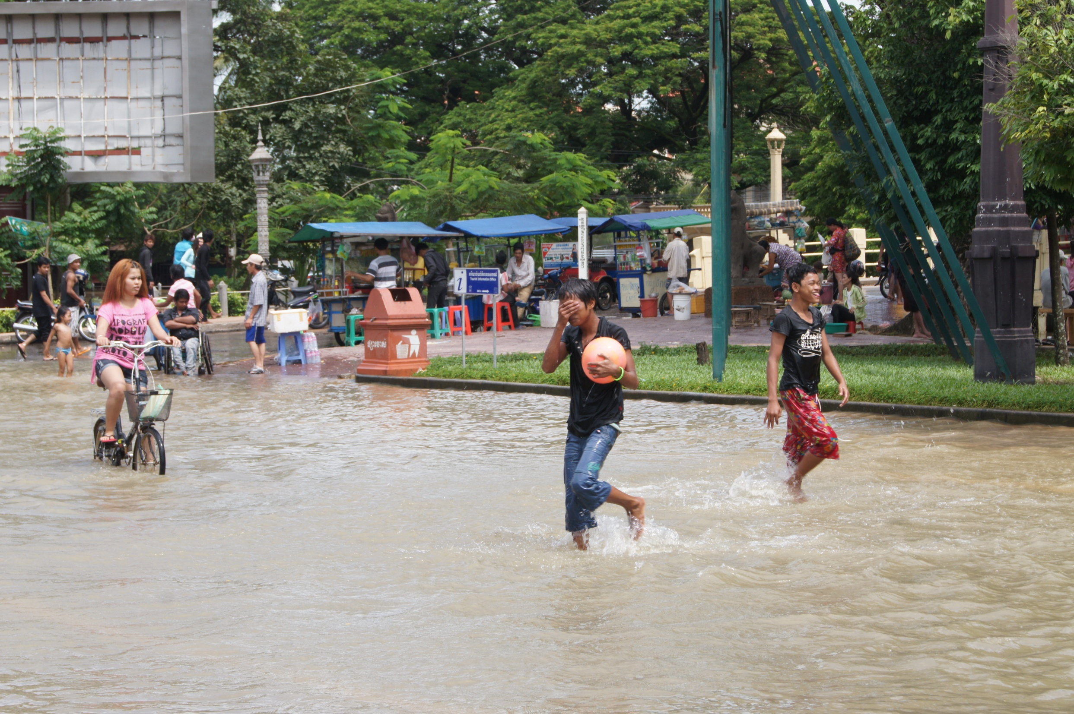

Slide 25
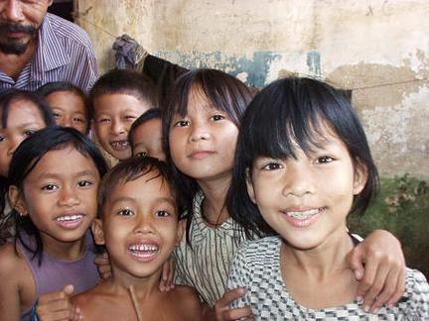
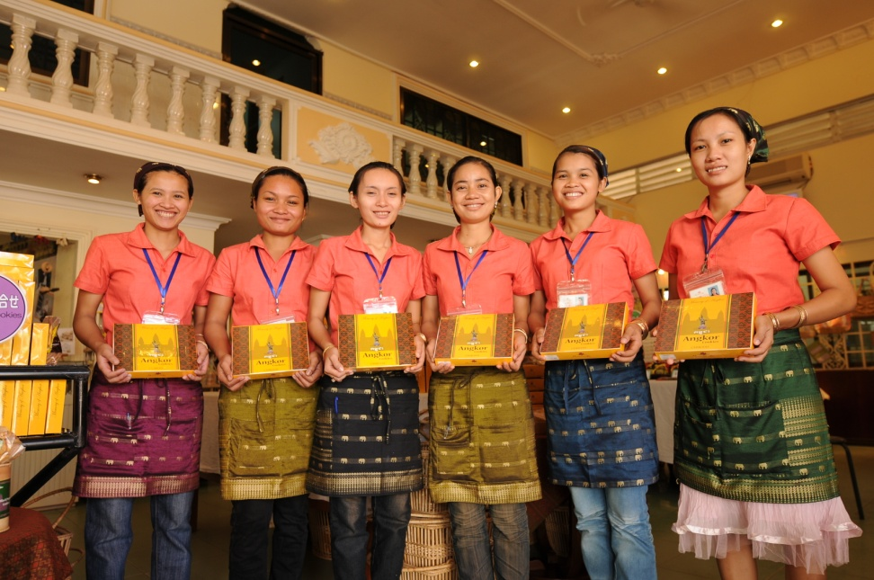
Afterのまとめ
カンボジアのBefore（過去のイメージ）,After（現在）を比較検討するとＧＤＰ（見た目のイメージ）でははかりきれない豊かさがある。

Slide 26
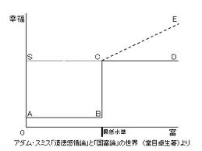
考察 １
アダム・スミス 富と幸福の関係モデル
正の効用
E’
負の効用

Slide 27
考察 ２
アダム・スミスモデルに限界効用逓減の法則を応用
正の効用
ΔH
E’
負の効用

Slide 28
考察 ３
利潤追求ばかりを追い求めても真の「富」（心の豊かさ）を得ることは困難である。
カンボジアには【観光と農業】という豊かな田舎のビジネスモデルが合っており、これからの資源・エネルギー・食糧争奪戦のようなグローバル経済社会の中で拙速な工業化をやるよりも自給自足を基調とした着実な経済成長のシナリオを描くのが適している。

Slide 29
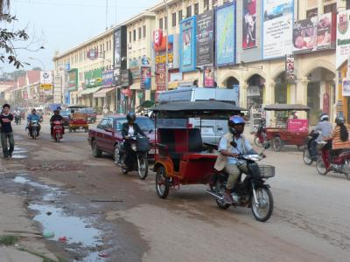
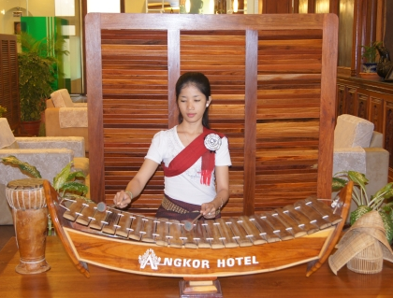
END
ありがとうございました。
質問のある方は、気軽にお尋ねください。

